Slide 1
MESSE DU 19 AVRIL 2026
3ème DIMANCHE DE PÂQUES
ANNEE A

Slide 2
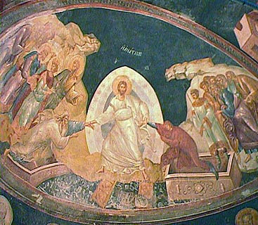

Slide 3
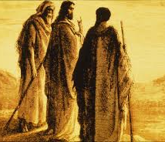

Slide 5
En famille, en peuple, en Église
Refrain :
En famille, en peuple, en Église, Seigneur nous arrivons
de tous les horizons. En famille, en peuple, en Église, Seigneur nous arrivons
pour célébrer Ton nom.
1.
Tu nous accueilles différents, C'est Toi qui nous rassembles ! Chacun de nous est Ton enfant, Car Tu es l'amour!

Slide 6
Refrain :
En famille, en peuple, en Église, Seigneur nous arrivons
de tous les horizons. En famille, en peuple, en Église, Seigneur nous arrivons
pour célébrer Ton nom.
2.
Nous avons quittés nos maisons, C'est Toi qui nous rassembles ! C'est notre vie que nous T'offrons, Car Tu es l'amour!

Slide 7
Refrain :
En famille, en peuple, en Église, Seigneur nous arrivons
de tous les horizons. En famille, en peuple, en Église, Seigneur nous arrivons
pour célébrer Ton nom.
3.
Nous avons froid, nous avons faim, C'est Toi qui nous rassembles ! Tu viens nous partager Ton pain, Car Tu es l'amour!

Slide 9
Kyrie
(Messe d’Emmaüs)
Laurent Grzybowski
Récité :
Seigneur Jésus,
nos yeux sont aveugles, empêchés de te reconnaître.
Viens marcher avec nous
sur nos routes d’Emmaüs.
Chanté :
Seigneur, prends pitié, prends pitié de nous !

Slide 10
Récité :
Seigneur Jésus,
nous sommes lents à croire ce qu’ont dit les prophètes.
Fais-nous comprendre
les Écritures, nos cœurs deviendront tout brûlants.
Chanté :
Ô Christ, prends pitié,
prends pitié de nous !

Slide 11
Récité :
Seigneur Jésus, le soir approche et le jour baisse.
Reste avec nous et viens t’asseoir à notre table
pour partager le pain.
Chanté :
Seigneur, prends pitié, prends pitié de nous !

Slide 13
GLORIA
Messe d’Emmaüs - Laurent Grzybowski
Refrain : Gloire à Dieu, Gloire à Dieu, Au plus haut des cieux ! Et paix sur la terre aux hommes qu’il aime. Gloria, Gloire à Dieu !
1. Pour tes merveilles, Seigneur Dieu, Ton peuple te rend grâce ! Ami des hommes, sois béni Pour ton Règne qui vient !

Slide 14
Refrain : Gloire à Dieu, Gloire à Dieu, Au plus haut des cieux ! Et paix sur la terre aux hommes qu’il aime. Gloria, Gloire à Dieu !
2. A toi les chants de fête, Par ton Fils Bien-aimé dans l’Esprit. Sauveur du monde, Jésus-Christ, Écoute nos prières !

Slide 15
Refrain : Gloire à Dieu, Gloire à Dieu, Au plus haut des cieux ! Et paix sur la terre aux hommes qu’il aime. Gloria, Gloire à Dieu !
3. Agneau de Dieu, vainqueur du mal Sauve-nous du péché ! Dieu saint, splendeur du Père Dieu vivant, le Très-Haut, le Seigneur !

Slide 17
PSAUME 15
TU M’APPRENDS, SEIGNEUR,
LE CHEMIN DE LA VIE.
1. Garde-moi, mon Dieu:
j’ai fait de toi mon refuge.
J’ai dit au Seigneur: « Tu es mon Dieu!
Seigneur, mon partage et ma coupe:
de toi dépend mon sort. »
2. Je bénis le Seigneur qui me conseille:
même la nuit mon cœur m’avertit.
Je garde le Seigneur devant moi
sans relâche;
il est à ma droite: je suis inébranlable.
3. Mon cœur exulte, mon âme est en fête,
ma chair elle-même repose en confiance:
tu ne peux m’abandonner à la mort
ni laisser ton ami voir la corruption.
4. Tu m’apprends le chemin de la vie:
devant ta face, débordement de joie!
À ta droite, éternité de délices!

Slide 19
ALLELUIA (Halleluija)
Paroles : Jean-Claude GIANADDA Musique : Léonard COHEN
1.- Loué soit Dieu
pour ses merveilles
Pour sœur la lune - frère soleil
Loué soit DIEU ÉTERNEL !
Pour la mer - le ciel - les oiseaux
Pour les fleurs - les près - les troupeaux
Loué soit MON SEIGNEUR Halleluija !
Réf. : Halleluija ! Halleluija ! Halleluija ! Halleluija !

Slide 20
2.- Loué soit Dieu pour les vivants
Pour la terre et le firmament
Loué soit DIEU TOUT PUISSANT !
Pour la PAIX – L’AMOUR –
LE PARDON
Pour la joie de chanter son Nom
Loué soit MON SEIGNEUR ! Halleluija !
Réf. : Halleluija ! Halleluija ! Halleluija ! Halleluija !

Slide 21
3.- Loué soit Dieu
pour ses bienfaits
Pour son Chemin – Sa vérité
Loué soit DIEU À JAMAIS !
Pour la vie –
pour tous les humains
Pour l’Espérance en demain
Loué soit MON SEIGNEUR ! Halleluija !
Réf. : Halleluija ! Halleluija ! Halleluija ! Halleluija !
Halleluija ! Halleluija ! Halleluija ! Halleluija !

Slide 24
SYMBOLE DES APOTRES (Credo)
Je crois en Dieu, le Père tout-puissant,
Créateur du ciel et de la terre.
Et en Jésus Christ, son fils unique,
notre Seigneur,
qui a été conçu du Saint-Esprit,
est né de la Vierge Marie,
a souffert sous Ponce Pilate,
a été crucifié, est mort et a été enseveli,
est descendu aux enfers,
le troisième jour est ressuscité des morts,
est monté aux cieux,
est assis à la droite de Dieu
le Père tout-puissant,
d’où il viendra juger les vivants et les morts.
Je crois en l’Esprit Saint,
à la sainte Eglise catholique,
à la communion des saints,
à la rémission des péchés,
à la résurrection de la chair,
à la vie éternelle.
Amen

Slide 26
Intentions
Que ma prière devant toi s’élève comme l’encens, et mes mains pour l’offrande du soir.

Slide 28
1. Ee Mfumue, yamba makabo (x2) Yamba makabo ya kimenga na beto (x2)
Tala maboko na mono yo kele mpamba Tala mono kimbeni, nsukami ya nene Nki kima mono talenda pesa na ngeye (x2)
Mfumu e, mfumu e, (x4)
2. Ee mfumu e, yamba mampa *2 Yamba mampa ya kimenga na beto *2
3. Ee Mfumu e, yamba vino *2 Yamba vino ya kimenga na beto *2
4. Ee Mfumu e, yamba cholare *2 Yamba cholare ya kimenga na beto *2

Slide 30
SAINT LE SEIGNEUR : Messe d’Emmaüs
Saint, Saint, Saint le Seigneur Dieu de l’univers !
Le ciel et la terre sont remplis de ta gloire,
Hosanna au plus haut des cieux !
Béni soit celui qui vient au nom du Seigneur,
Hosanna au plus haut des cieux, Hosanna au plus haut des cieux !

Slide 31
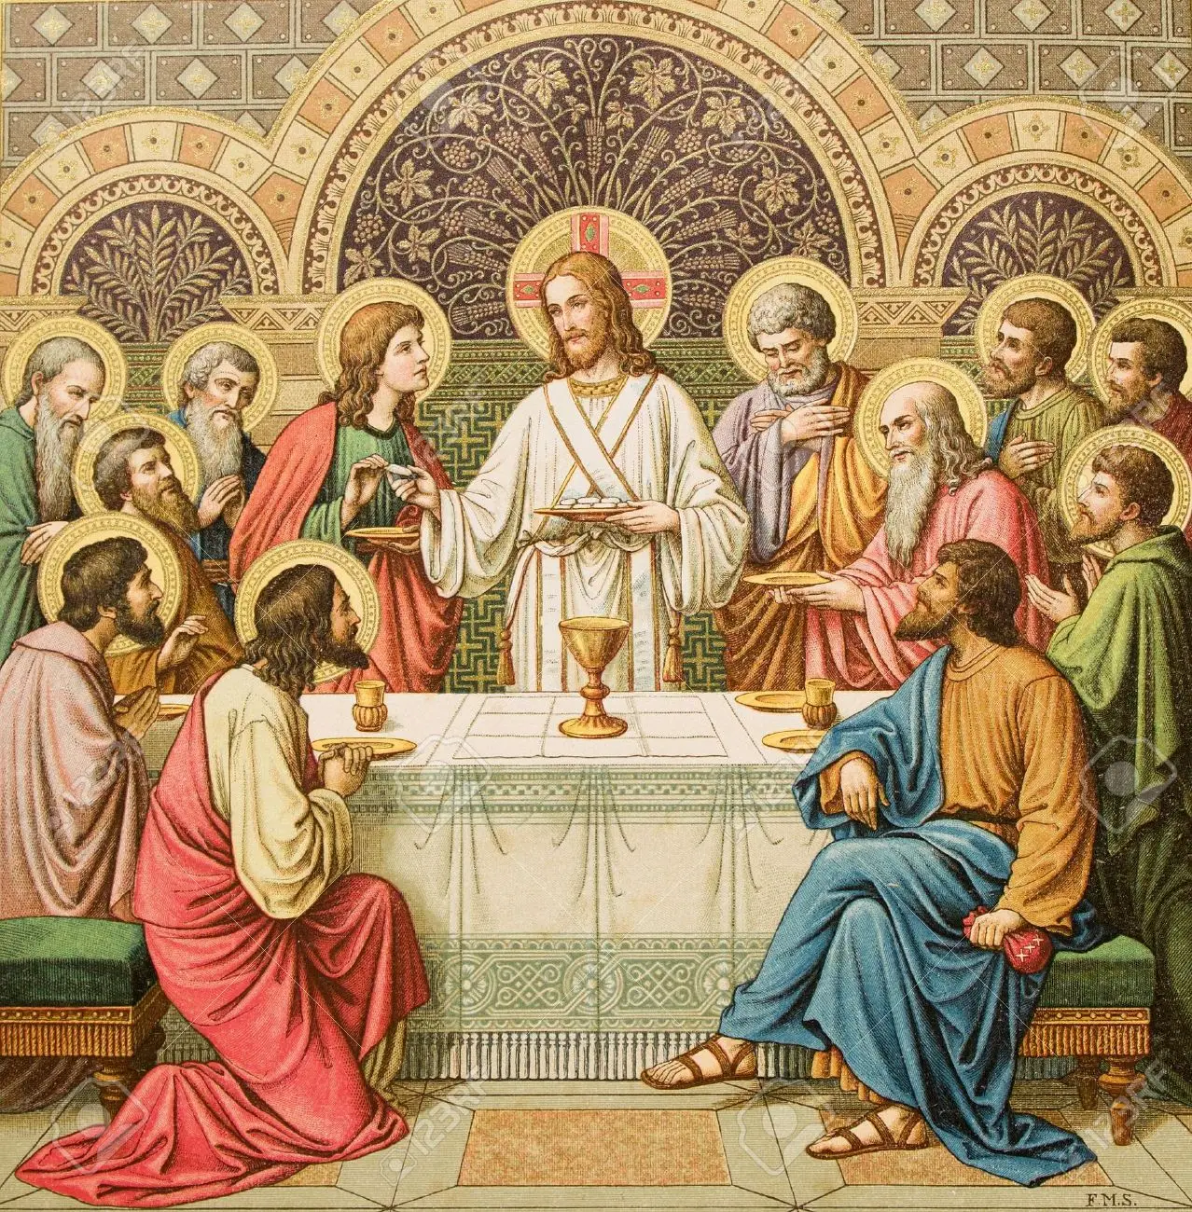

Slide 32
ANAMNÈSE :
MESSE D’EMMAÜS
Il est grand
le mystère de la foi.
Tu étais mort, Tu es vivant,
Ô ressuscité !
Nous attendons ta venue
dans la gloire,
Viens, Seigneur Jésus !

Slide 33
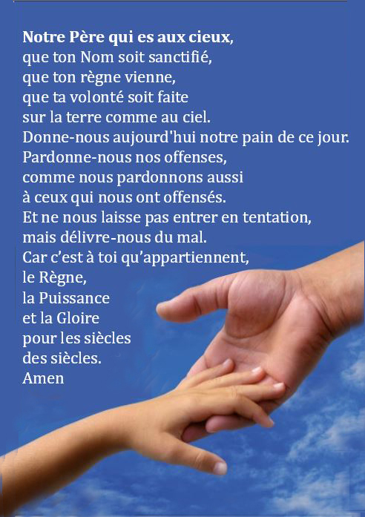

Slide 35
AGNEAU DE DIEU : MESSE D’EMMAÜS
1. Agneau de Dieu, Pain partagé,
Qui enlèves le péché du monde,
Prends pitié de nous.
2. Agneau de Dieu,
Corps du seigneur
Qui enlèves le péché du monde,
Prends pitié de nous.
3. Agneau de Dieu,
Agneau vainqueur
Qui enlèves le péché du monde,
Donne-nous la paix.

Slide 37
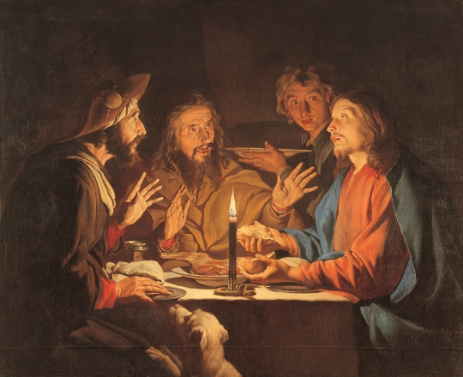
Reste avec nous :
le soir approche et déjà le jour baisse…
…Notre cœur n’était-il pas brûlant en nous , tandis qu’il nous parlait ?

Slide 39
Pain véritable (D 103)
1.
Pain véritable, Corps et Sang de Jésus-Christ, Don sans réserve de l'Amour du Seigneur, Corps véritable de Jésus Sauveur. Refrain :
Pain de vie, corps ressuscité, Source vive de l'éternité

Slide 40
2.
La sainte Cène est ici commémorée. Le même pain, le même corps sont livrés ; La Sainte Cène nous est partagée.
Refrain :
Pain de vie, corps ressuscité, Source vive de l'éternité

Slide 41
3.
Pâque nouvelle désirée d'un grand désir, Terre promise du salut par la croix, Pâque éternelle, éternelle joie.
Refrain :
Pain de vie, corps ressuscité, Source vive de l'éternité

Slide 42
4.
La faim des hommes dans le Christ est apaisée. Le pain qu'il donne est l'univers consacré, La faim des hommes pleinement comblée.
Refrain :
Pain de vie, corps ressuscité, Source vive de l'éternité

Slide 43
5.
Vigne meurtrie qui empourpre le pressoir, Que le péché ne lèse plus tes rameaux, Vigne de gloire riche en vin nouveau.
Refrain :
Pain de vie, corps ressuscité, Source vive de l'éternité

Slide 44
6.
Pain de la route dont le monde garde faim Dans la douleur et dans l'effort chaque jour, Pain de la route, sois notre secours.
Refrain :
Pain de vie, corps ressuscité, Source vive de l'éternité

Slide 45
7 .
Vigne du Père où mûrit un fruit divin Quand paraîtra le Vendangeur à la fin, Qu'auprès du Père nous buvions ce vin.
Refrain :
Pain de vie, corps ressuscité, Source vive de l'éternité

Slide 47
Méditation
Merci Merci Jésus, merci merci Jésus de tout cœur (bis)
Oh oh
Merci Merci Jésus, merci merci Jésus de tout cœur (bis)

Slide 48
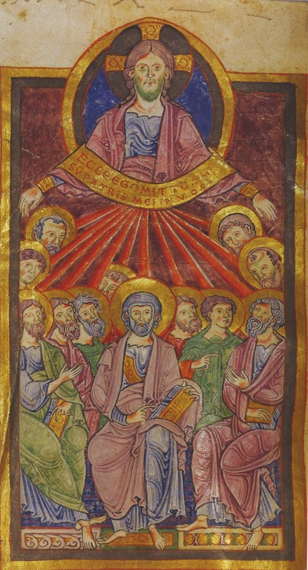

Slide 49
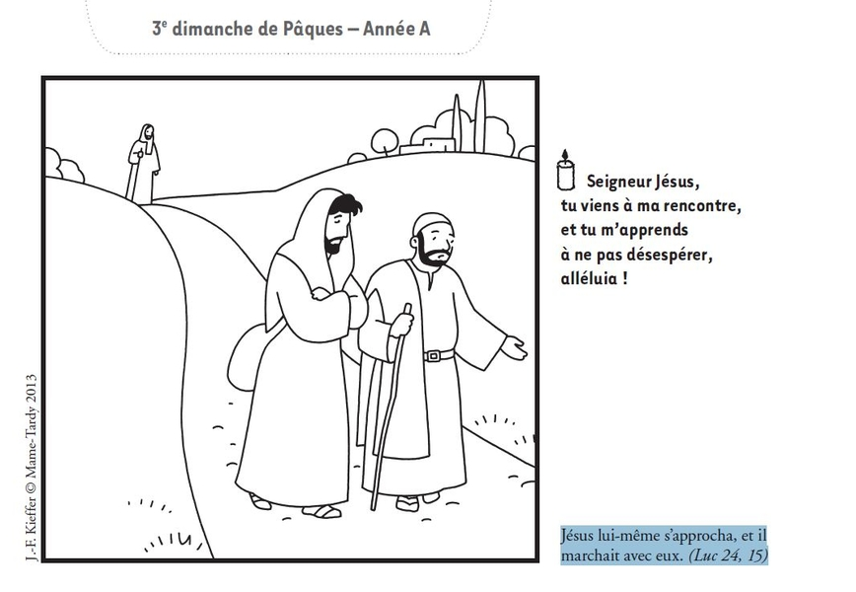
Jésus lui-même s’approcha,
et il marchait avec eux !

Slide 51
PRIÈRE COMMUNE DE L’ASSEMBLÉE
Père très bon,
il nous arrive aussi
d’avoir le cœur brûlant
de joie et de paix
quand nous laissons Jésus nous accompagner.
Il est cet hôte intérieur
qui nous parle
et avec qui nous pouvons dialoguer.
Nous l’avons reconnu
à la fraction du pain.
Il est notre nourriture pour la route.
Que sa présence nous donne d’avancer sereinement,
d’ accomplir notre devoir chaque jour
et de répondre aux sollicitations
qui nous parviennent.
AMEN

Slide 53
Oui Seigneur tu es ma force
Oui Seigneur, tu es bon !
Oui Seigneur, tu es ma force ! Oui Seigneur, tu es bon !
Alléluia !
1 - Crions de joie pour le Seigneur, Chantons remplis d'amour pour Lui, Il m'a guéri, m'a délivré, Alléluia !
2 - Ma force et ma joie sont en Lui, Oui, mon rempart c'est son Esprit, La terre est pleine de son amour, Alléluia !
3 - Ta croix Jésus m'a délivré De mon angoisse de mon péché, Et ton côté ouvert m'a guéri, Alléluia !

Slide 54
Oui Seigneur, tu es bon !
Oui Seigneur, tu es ma force ! Oui Seigneur, tu es bon !
Alléluia !
4 - Oh oui, Seigneur, tu es ma force, Ma lumière et mon salut, J'ai mis ma confiance en ton amour, Alléluia !
5 - Père très bon, Dieu d'Abraham, Jésus Sauveur du monde entier, Esprit de feu, torrent de joie, Alléluia !

Slide 56
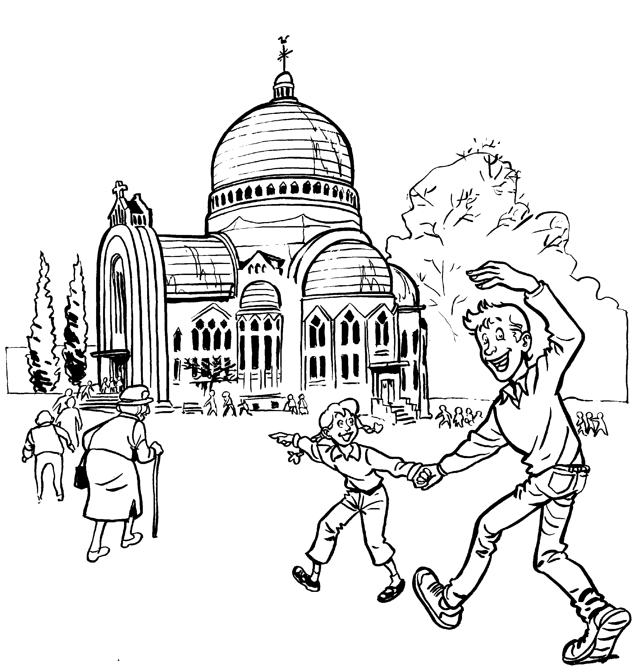
BON DIMANCHE À TOUS !
Les paroles des chants sont disponibles une semaine avant la messe sur notre site internet :
www.chorale-saint-vincent.be

